Slide 1
Визитная карточка группы
2021-2022
учебный год

Slide 2
Группа комбинированного вида
Для норморазвивающихся детей
Детей со сложным дефектом развития
Для детей с тяжелыми нарушениями речи
Нашу группу посещает 21 ребенок.

Slide 3
Воспитатели:
Смекалова Елена Анатольевна
Фролова Юлия Васильевна
Табунова Наталья Михайловна (младший воспитатель)

Slide 4
Специалисты:
Базурина Антонина Григорьевна (сурдопедагог)
Бякова Татьяна Сергеевна (сурдопедагог)
Дяговец Инна Ивановна (логопед)
Юрова Наталья Николаевна (музыкальный руководитель)
Шустова Наталья Юрьевна (специалист по дополнительному образованию).

Slide 5
Наш девиз
Мы веселые ребята
Мы ребята-дошколята.
Любим мы играть, смеяться,
Физкультурой заниматься,
Любим петь и рисовать,
Книги разные читать,
Наблюдать и удивляться
И друг другу улыбаться.
Много разных дел у нас!
Наша группа просто класс!

Slide 6
Наши дети приглашают вас в гости

Slide 7
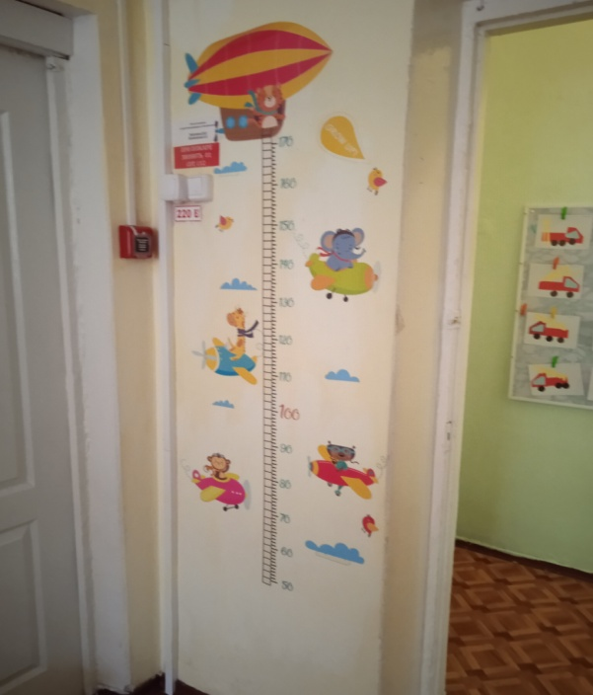
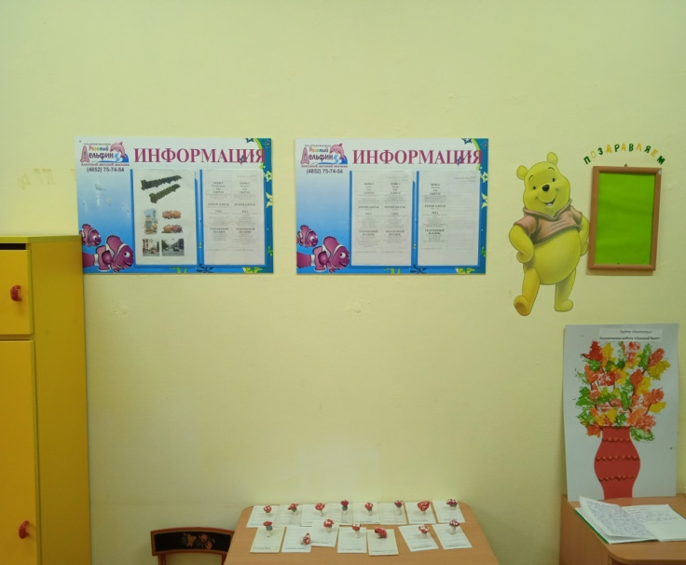
Приглашаем в нашу группу

Slide 8
Уголок творчества

Slide 9
Это наш спортивный уголок

Slide 10
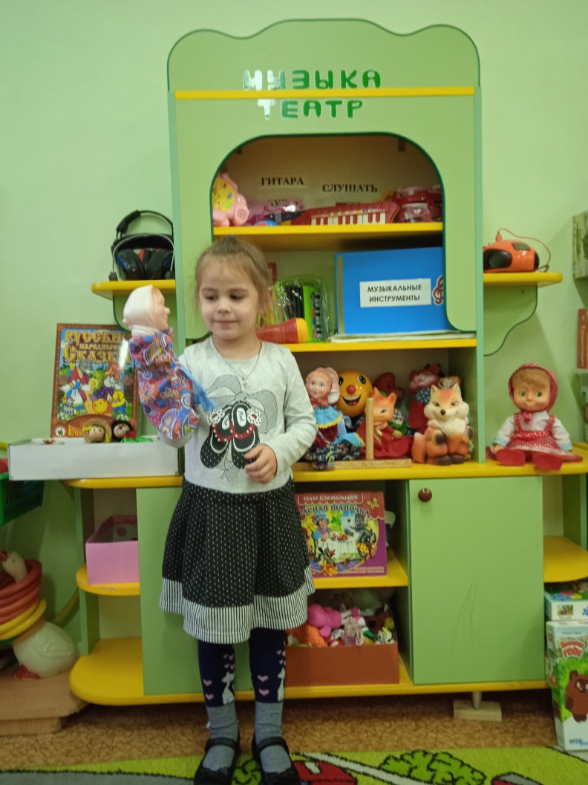
Уголок музыки и театра

Slide 11
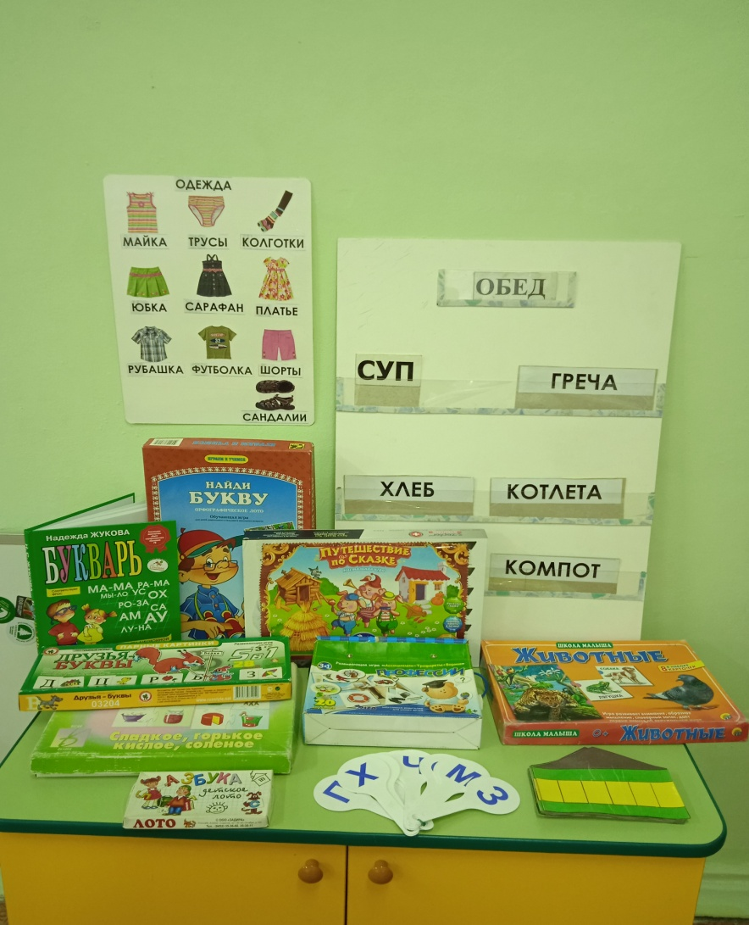
Центр математики и развития речи.

Slide 12
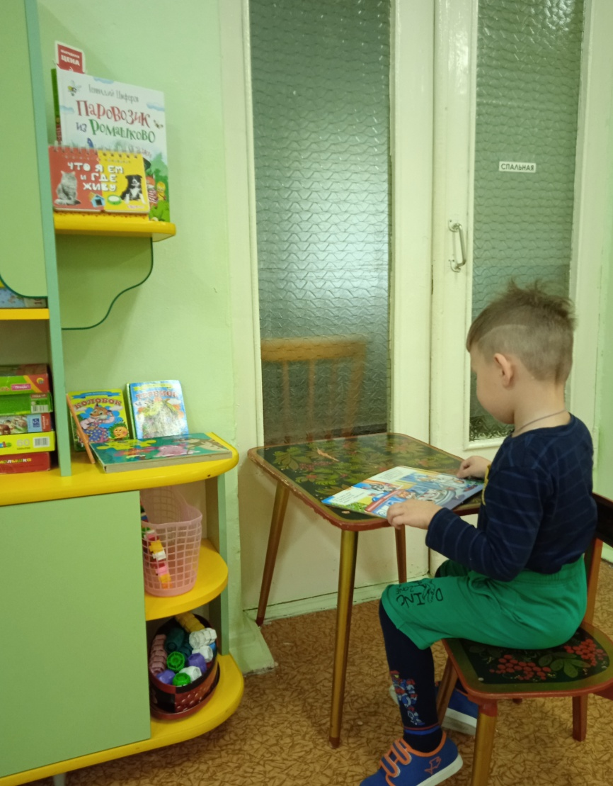
Уголок книги и дидактических игр

Slide 13
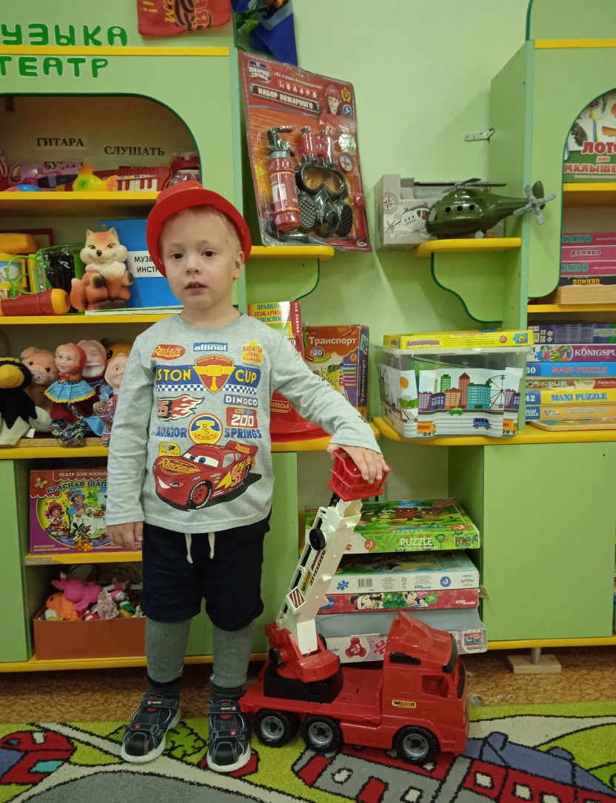
Уголок безопасности

Slide 14
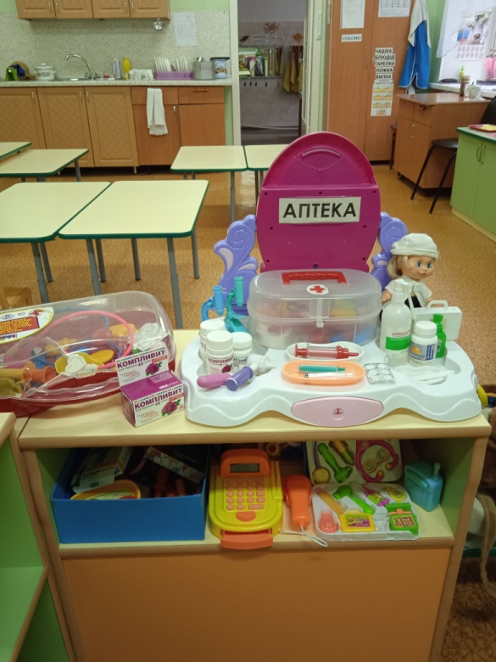
Игровые зоны

Slide 15
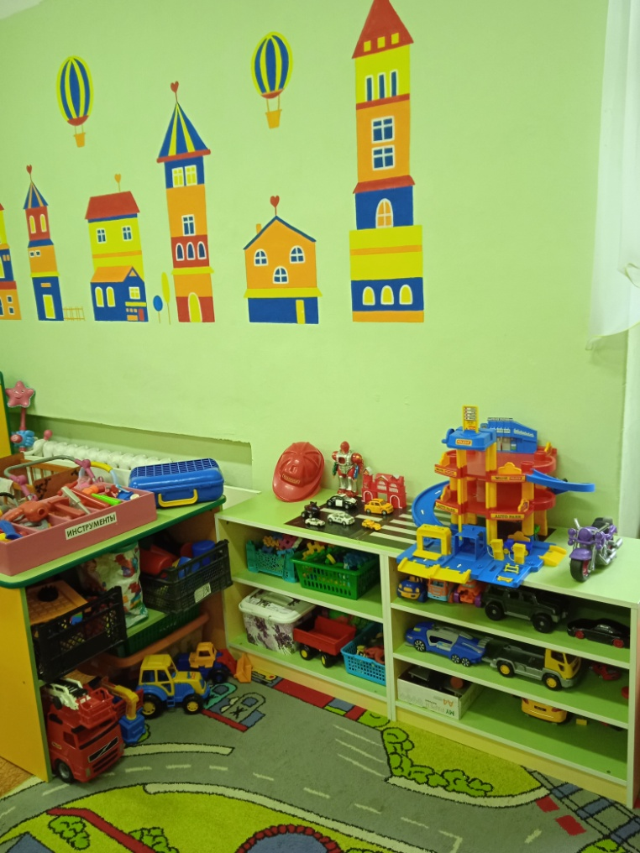
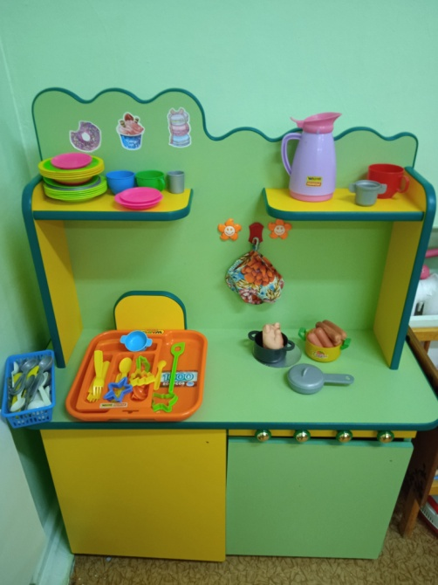
Игровые зоны

Slide 16
Уголок творчества

Slide 17
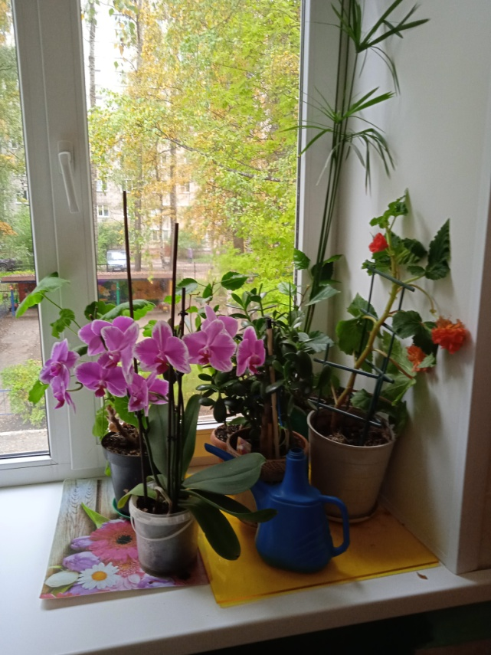
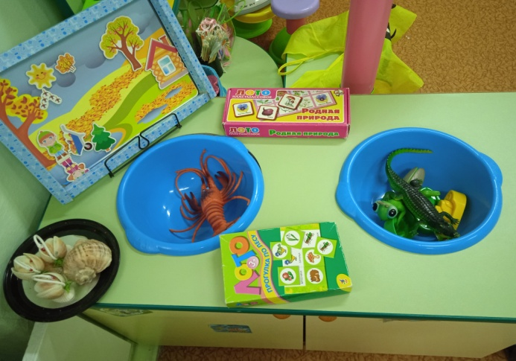
Уголок природы

Slide 18
Здесь мы отдыхаем

Slide 19
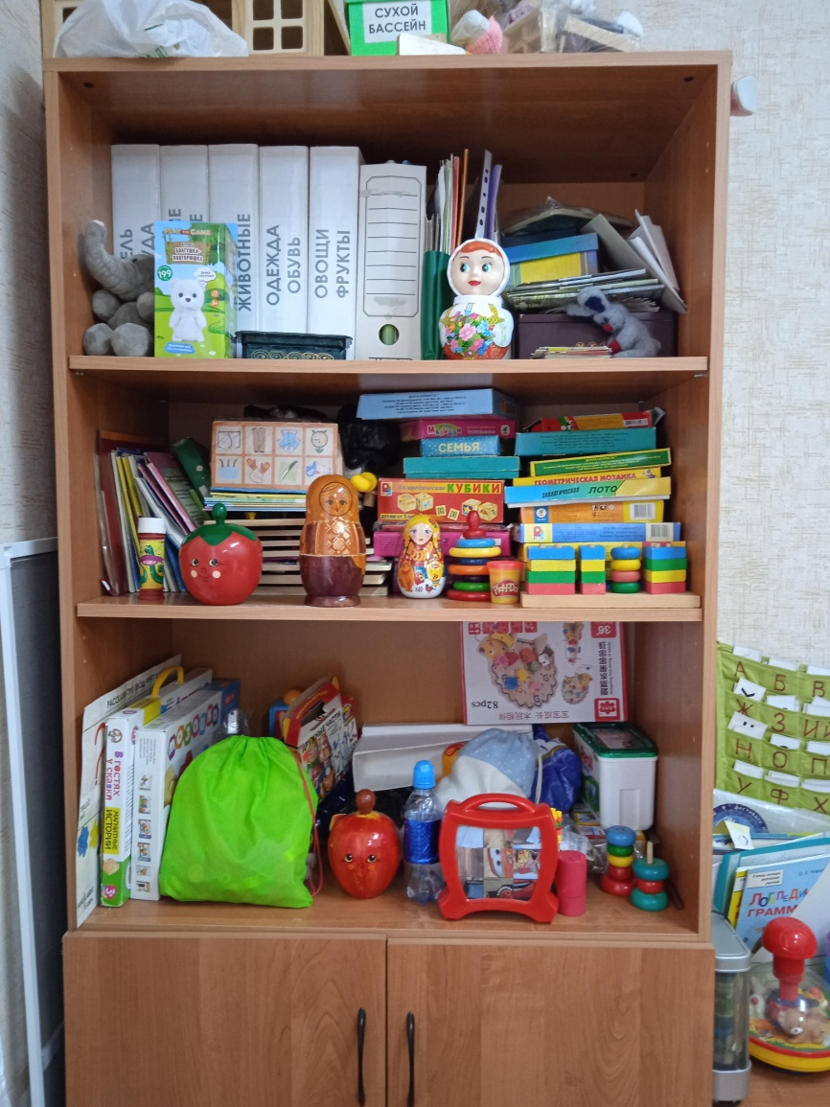
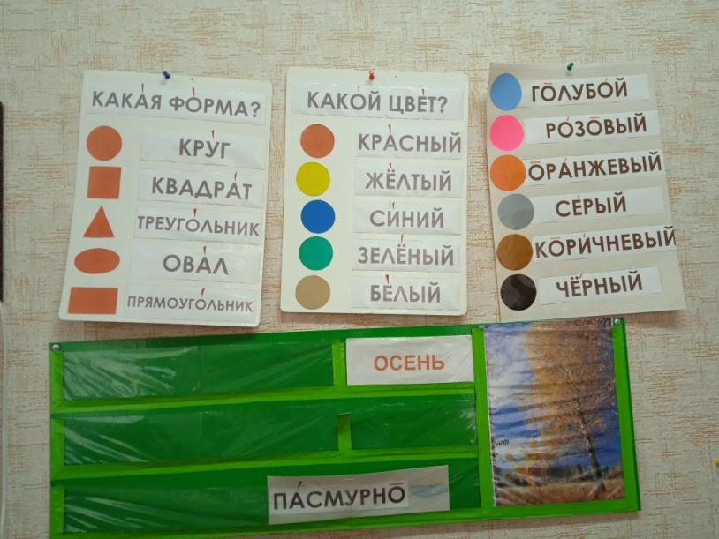
Кабинет дефектолога

Slide 20
Мнение наших родителей

